Slide 1

教師用指導資料
「自分ごと（自分の事）として学ぶ子供」
について
静岡県教育委員会

Slide 2
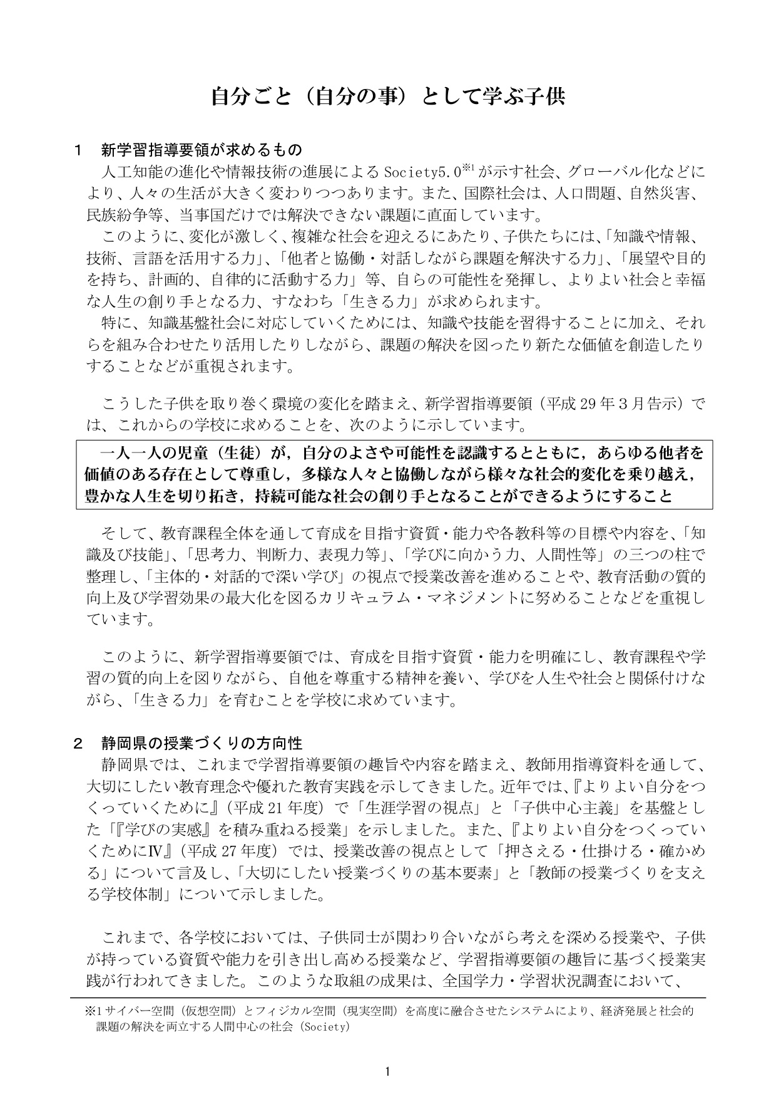
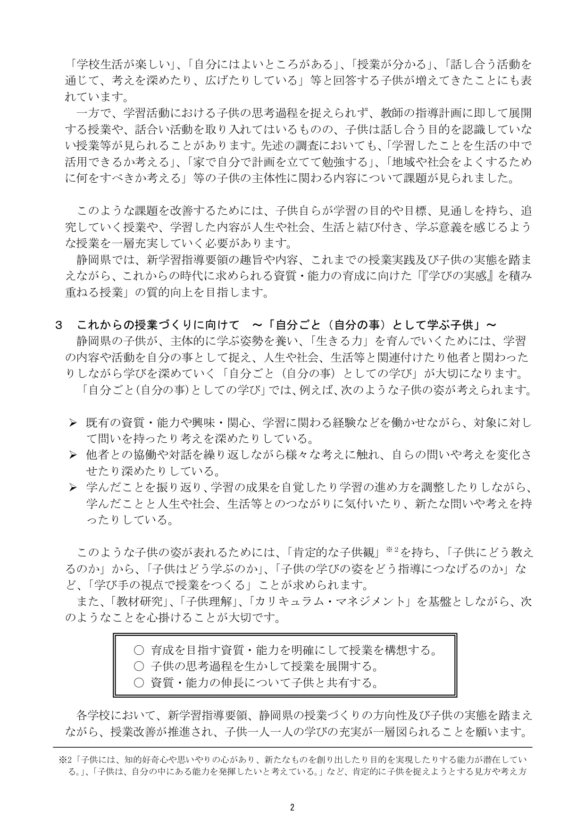
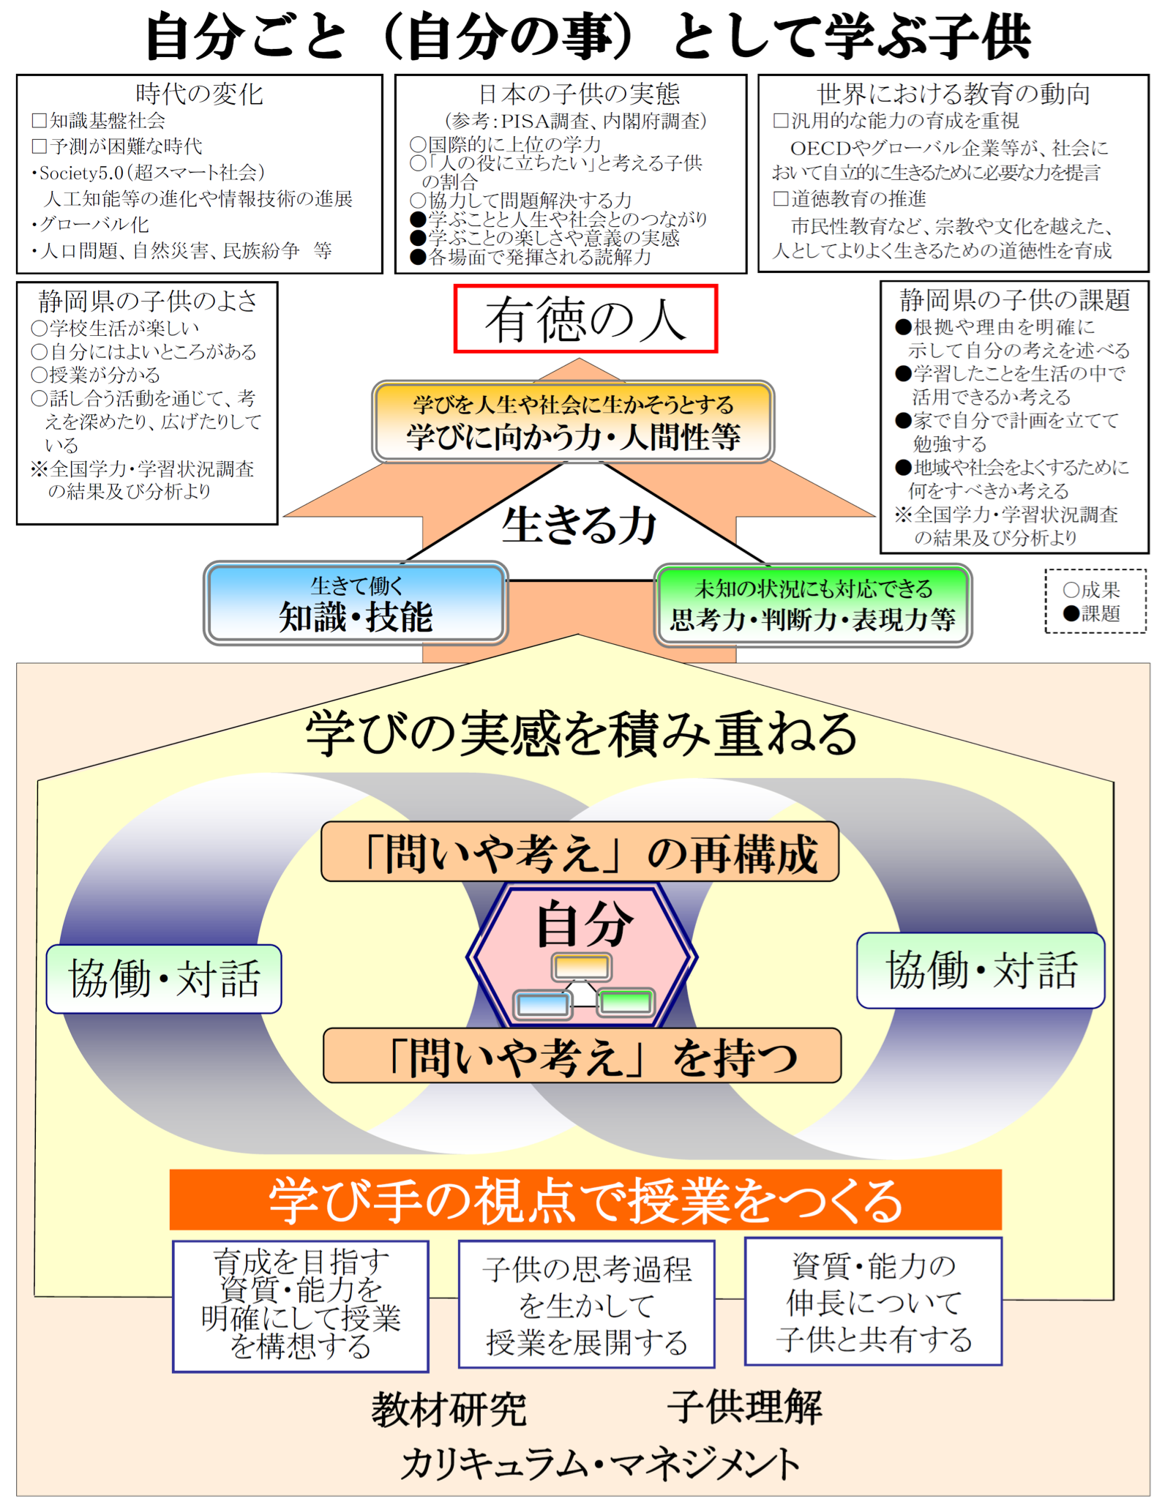
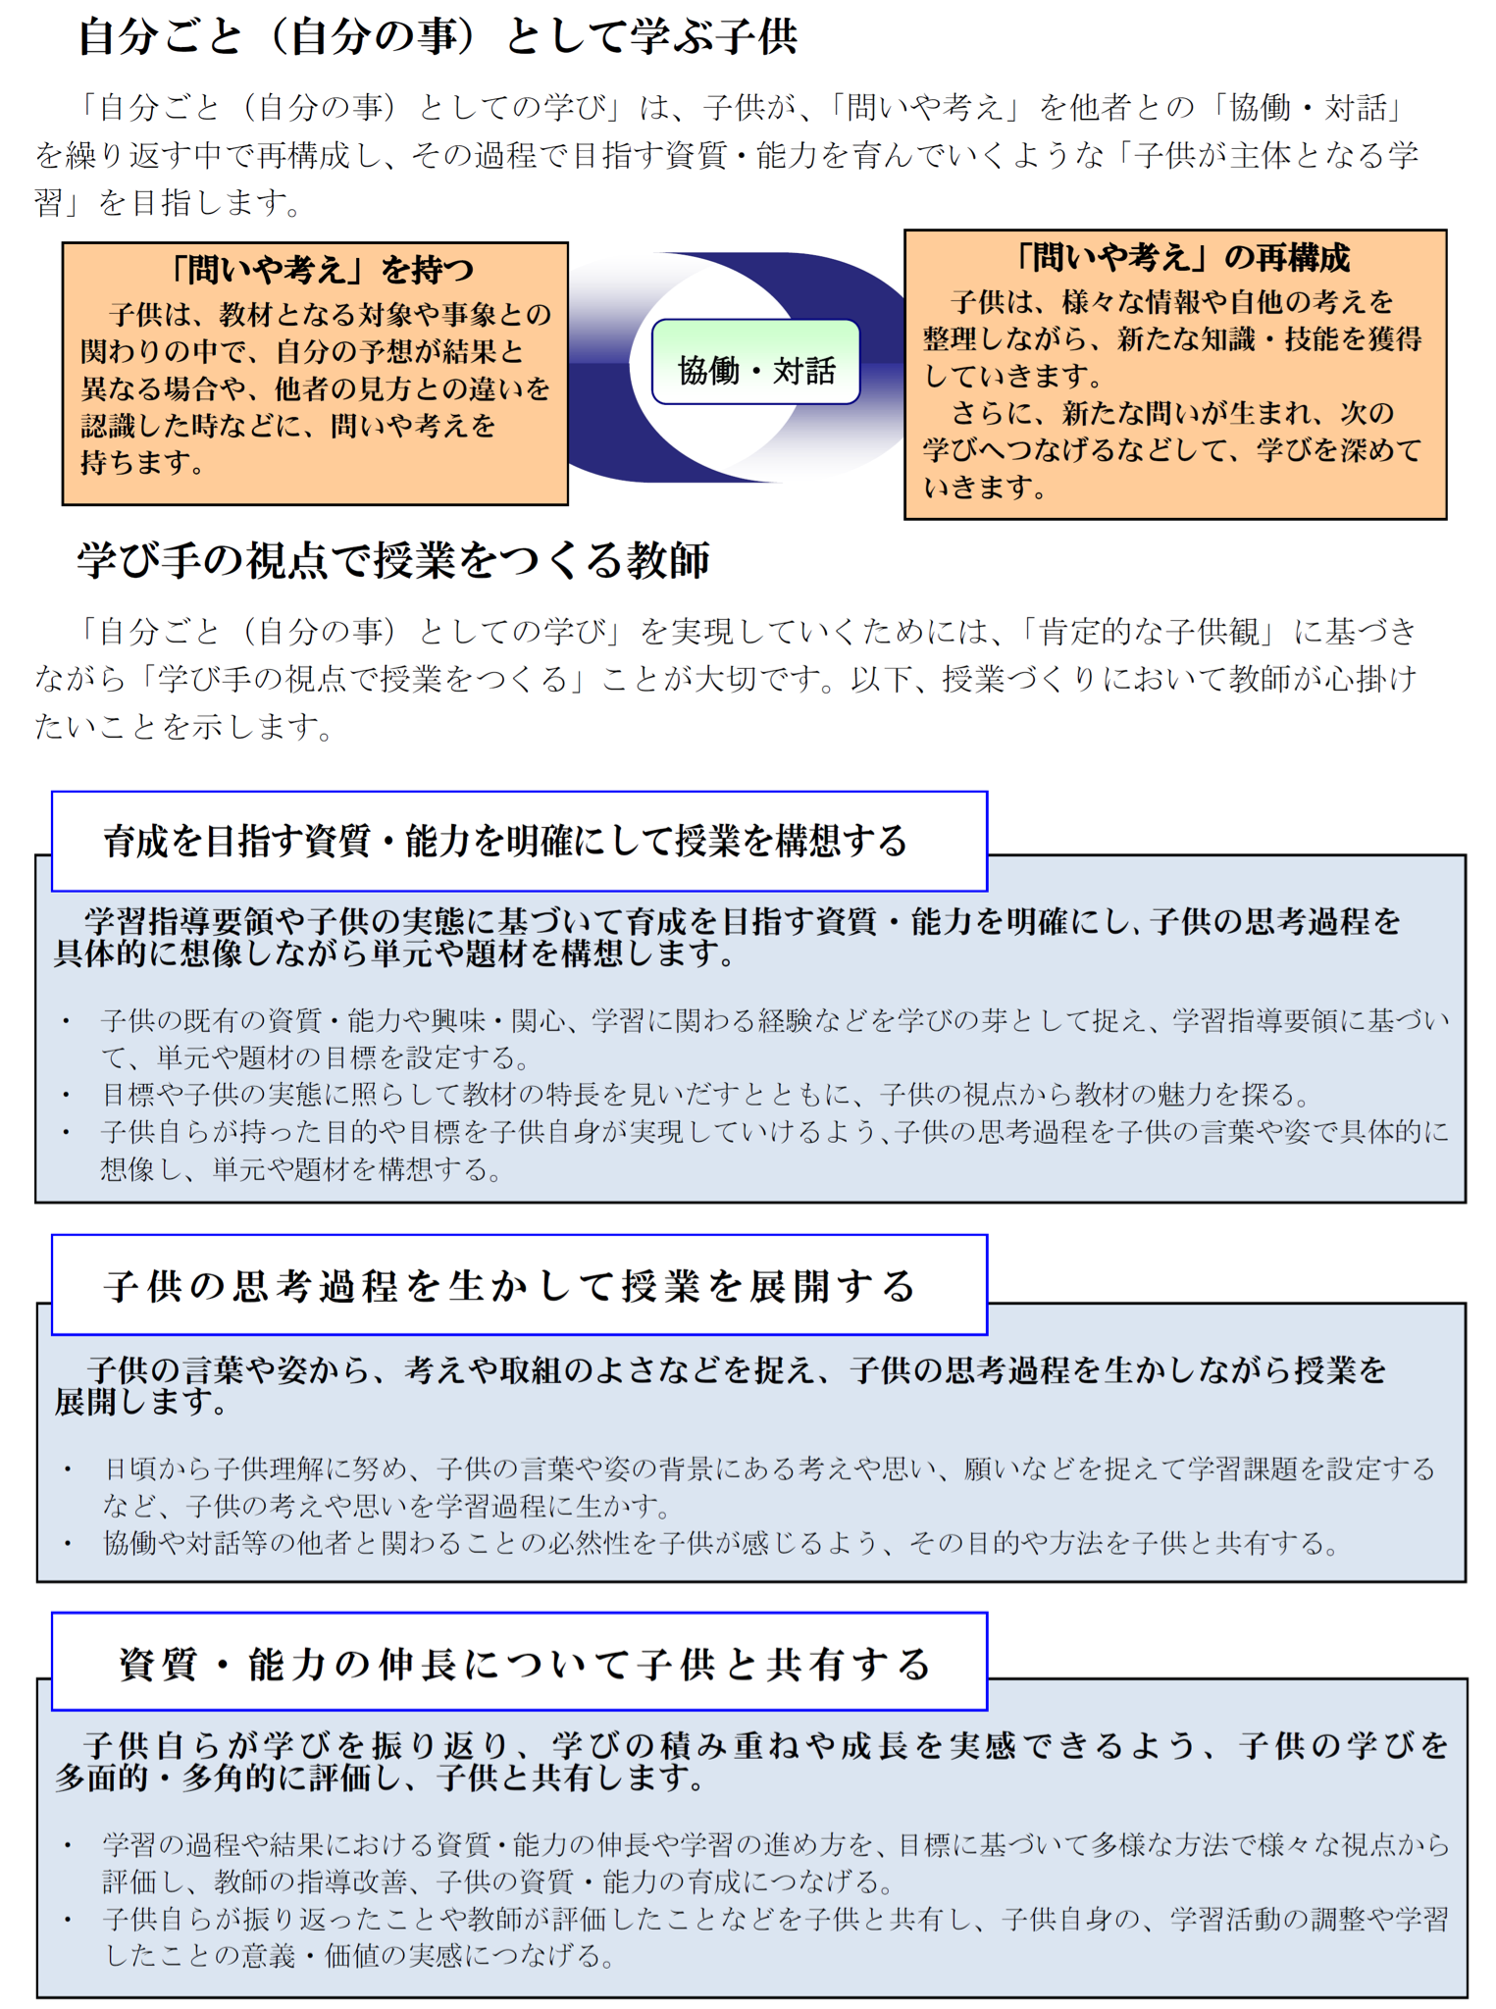
「自分ごと（自分の事）として学ぶ子供」
教師用指導資料

Slide 3
「自分ごと（自分の事）として学ぶ子供」12の疑問
そもそも過去の資料と何が違うのか？
自分ごととして学ぶとは？
（自分の事）と（ ）がついているわけは？
なぜこのタイミングでの発行か？
分量が少なく過去の資料とは趣が違うような・・・
色々な教育情報が溢れる中で、何が違うのか？
どんな場面で使えばいいのか？
学校で、どう伝達すればいいのか？
Ａ４版とＡ３版の違いは？ 関係性は？
この資料を通して、どんな子供を育てたいのか？
過去の資料との関連性は？
どんな授業をすればいいのか？

Slide 4
「自分ごと（自分の事）として学ぶ子供」12の疑問
そもそも過去の資料と何が違うのか？
自分ごととして学ぶとは？
（自分の事）と（ ）がついているわけは？
なぜこのタイミングでの発行か？
分量が少なく過去の資料とは趣が違うような・・・
色々な教育情報が溢れる中で、何が違うのか？
どんな場面で使えばいいのか？
学校で、どう伝達すればいいのか？
Ａ４版とＡ３版の違いは？ 関係性は？
この資料を通して、どんな子供を育てたいのか？
過去の資料との関連性は？
どんな授業をすればいいのか？
資料発行全般について

Slide 5
「自分ごと（自分の事）として学ぶ子供」12の疑問
そもそも過去の資料と何が違うのか？
自分ごととして学ぶとは？
（自分の事）と（ ）がついているわけは？
なぜこのタイミングでの発行か？
分量が少なく過去の資料とは趣が違うような・・・
色々な教育情報が溢れる中で、何が違うのか？
どんな場面で使えばいいのか？
学校で、どう伝達すればいいのか？
Ａ４版とＡ３版の違いは？ 関係性は？
この資料を通して、どんな子供を育てたいのか？
過去の資料との関連性は？
どんな授業をすればいいのか？
内容面
について

Slide 6
「自分ごと（自分の事）として学ぶ子供」12の疑問
そもそも過去の資料と何が違うのか？
自分ごととして学ぶとは？
（自分の事）と（ ）がついているわけは？
なぜこのタイミングでの発行か？
分量が少なく過去の資料とは趣が違うような・・・
色々な教育情報が溢れる中で、何が違うのか？
どんな場面で使えばいいのか？
学校で、どう伝達すればいいのか？
Ａ４版とＡ３版の違いは？ 関係性は？
この資料を通して、どんな子供を育てたいのか？
過去の資料との関連性は？
どんな授業をすればいいのか？
資料の活用
について

Slide 7
指導教師用指導資料
「「「自分ごと（自分の事）として学ぶ子供」について
1. はじめに
・教師用指導資料「自分ごと（自分の事）として学ぶ子供」12の疑問
・資料発行について
2. 自分ごと（自分の事）として学ぶ子供とは
・標題「自分ごと（自分の事）として学ぶ子供」について
・「自分ごと」として学ぶ意義
・「『問いや考え』を持つ」と「『問いや考え』の再構成」について
・「協働・対話」について
・自分ごと（自分の事）として学ぶ子供の姿
・自分ごと（自分の事）として学ぶ子供の姿が見られる授業づくり
3. おわりに
・資料活用について

Slide 8
指導教師用指導資料
「「「自分ごと（自分の事）として学ぶ子供」について
1. はじめに
・教師用指導資料「自分ごと（自分の事）として学ぶ子供」12の疑問
・資料発行について
2. 自分ごと（自分の事）として学ぶ子供とは
・標題「自分ごと（自分の事）として学ぶ子供」について
・「自分ごと」として学ぶ意義
・「『問いや考え』を持つ」と「『問いや考え』の再構成」について
・「協働・対話」について
・自分ごと（自分の事）として学ぶ子供の姿
・自分ごと（自分の事）として学ぶ子供の姿が見られる授業づくり
3. おわりに
・資料活用について
資料発行全般について
内容面
について
資料の活用
について

Slide 9
指導教師用指導資料
「「「自分ごと（自分の事）として学ぶ子供」について
1. はじめに
・教師用指導資料「自分ごと（自分の事）として学ぶ子供」12の疑問
・資料発行について
2. 自分ごと（自分の事）として学ぶ子供とは
・標題「自分ごと（自分の事）として学ぶ子供」について
・「自分ごと」として学ぶ意義
・「『問いや考え』を持つ」と「『問いや考え』の再構成」について
・「協働・対話」について
・自分ごと（自分の事）として学ぶ子供の姿
・自分ごと（自分の事）として学ぶ子供の姿が見られる授業づくり
3. おわりに
・資料活用について

Slide 10
教育を語る際の抽象度・具体度
静岡県
各地区各市町
各学校
各学年
各学級
各子供
国
抽象
具体
学習
指導要領
教師用
指導資料
具体的な取組
具体的な指導
理念的なもの

Slide 11
“教材研究”
“子供理解”
–歴代の指導資料で大切にしてきたこと

Slide 12
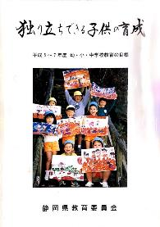

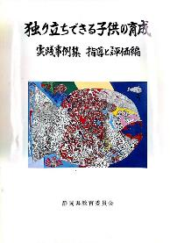
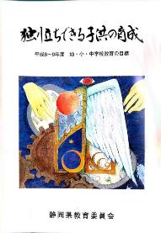


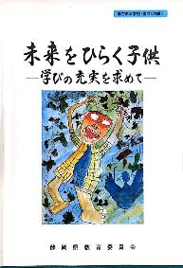
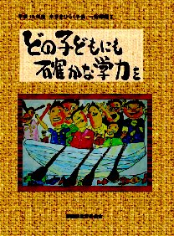

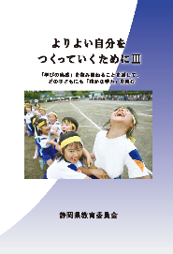
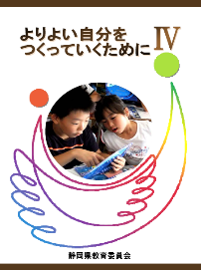
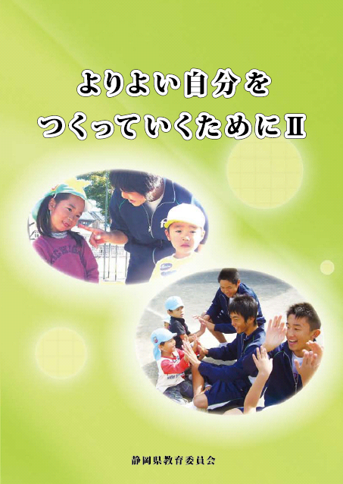
独り立ちできる子どもの育成
Ｓ62～Ｈ9
学習指導要領
平成元年改訂
未来をひらく子供
Ｈ10～19
学習指導要領
平成10～11 改訂
よりよい自分をつくっていくために
Ｈ20～30
学習指導要領
平成20～21 改訂

Slide 13

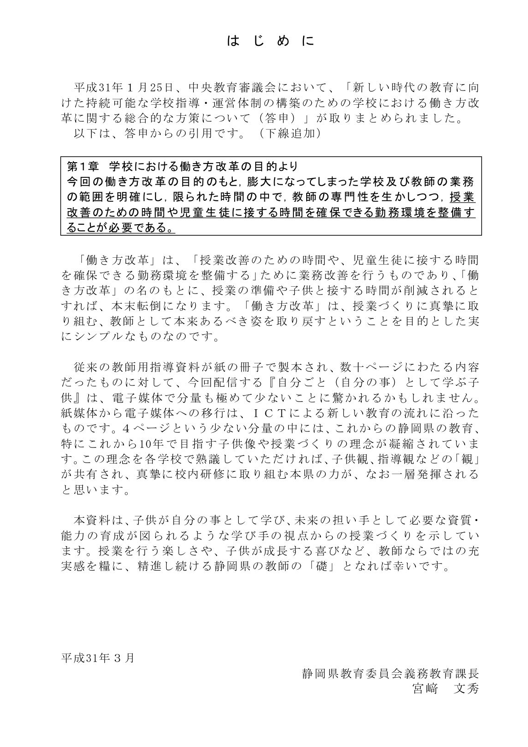
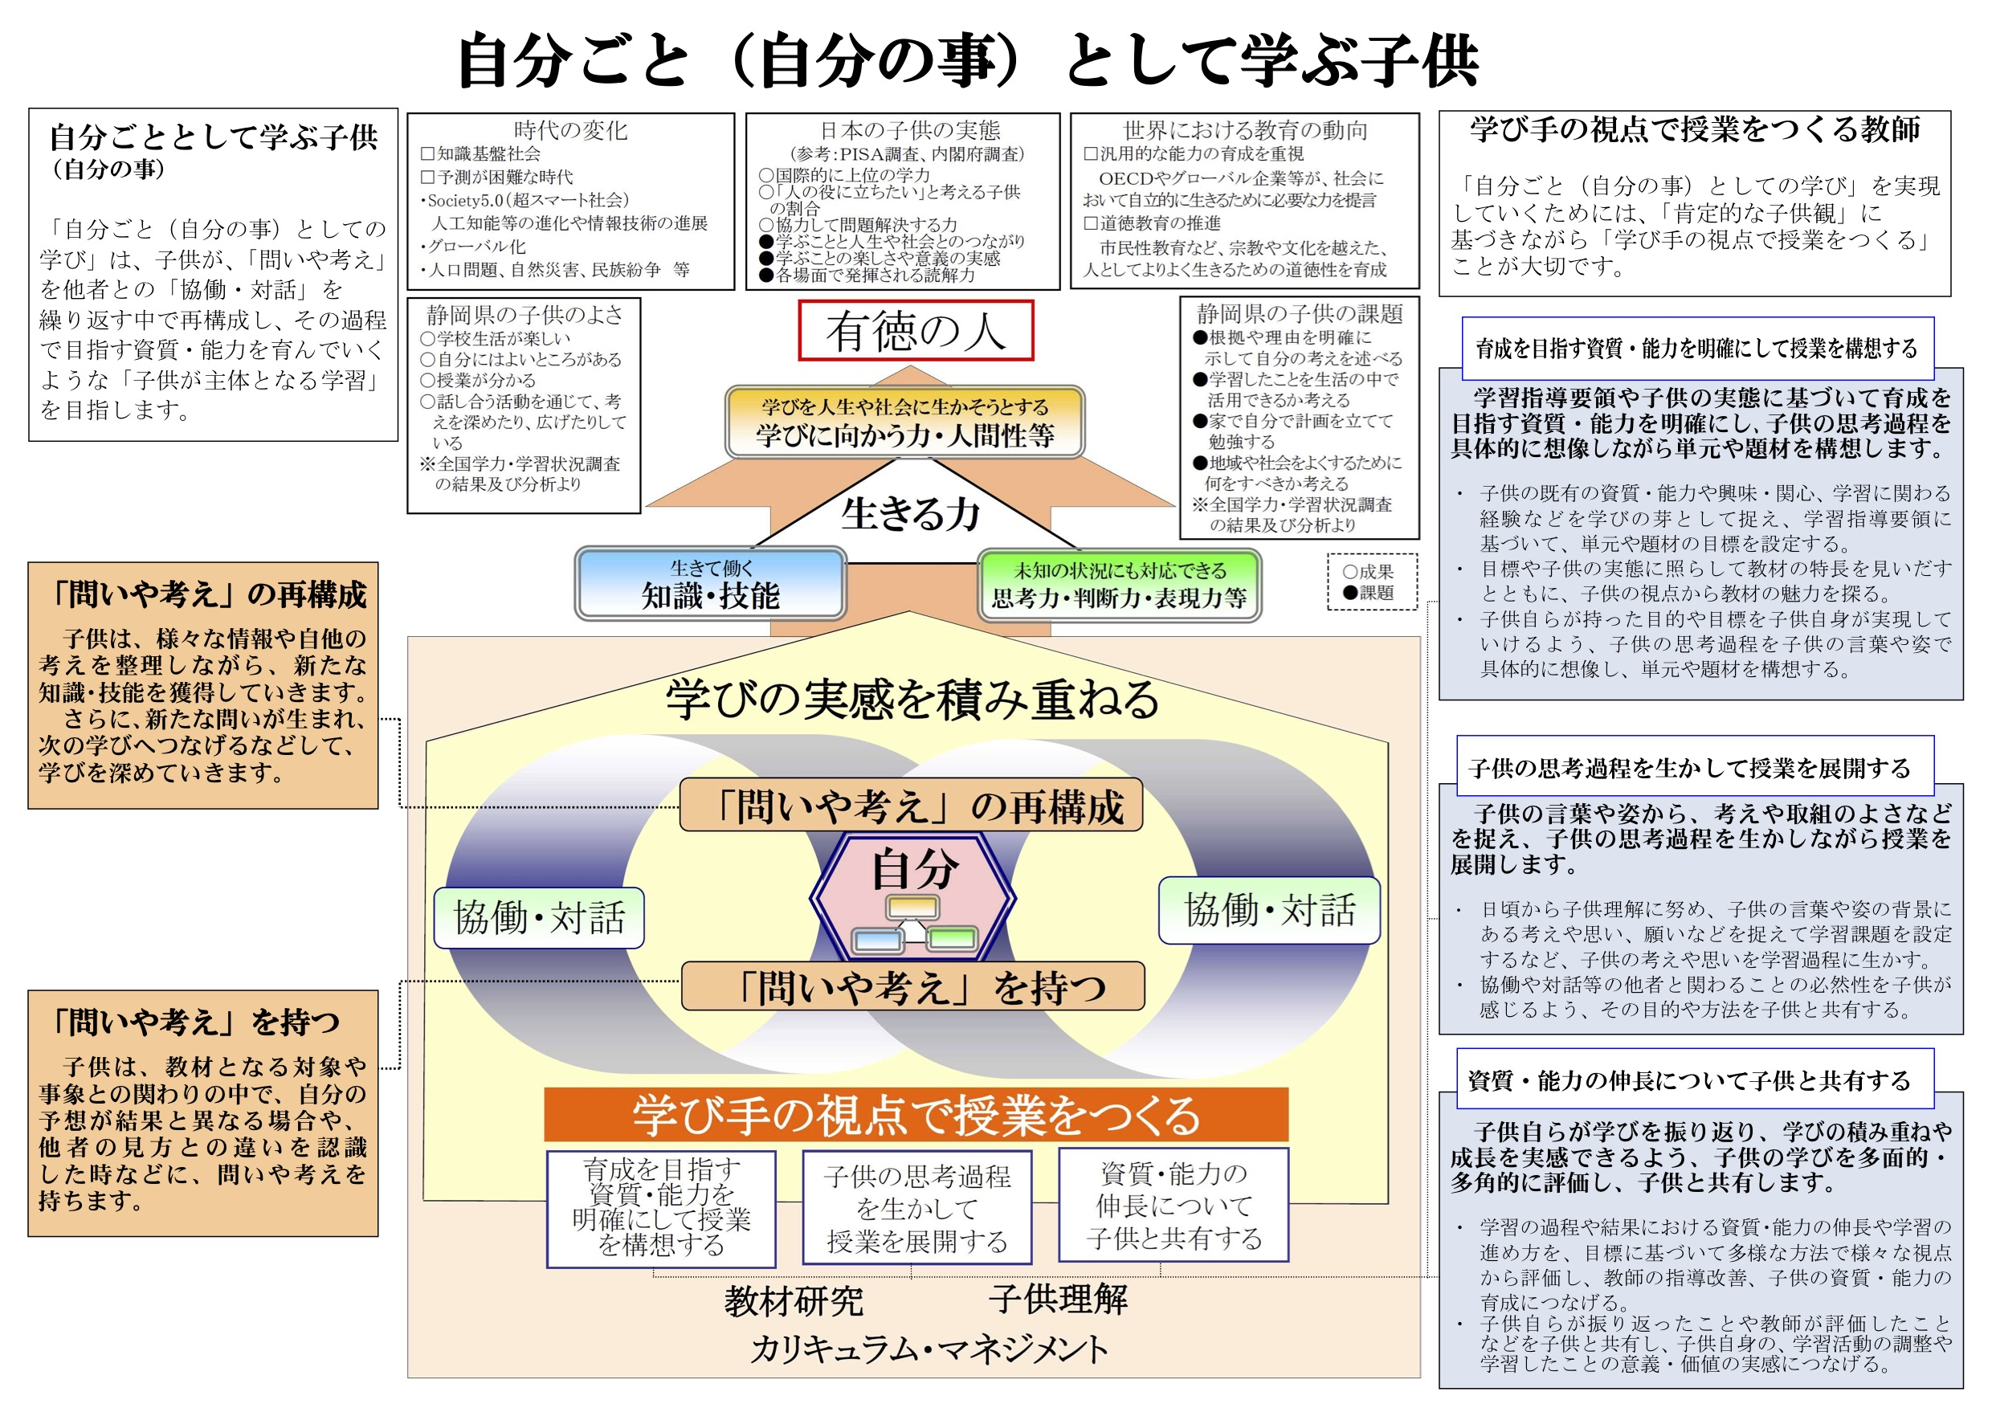
「自分ごと（自分の事）として学ぶ子供」
巻頭言 A４ １枚
本体 A４（４枚、裏表２枚）
A3印刷想定用

Slide 14
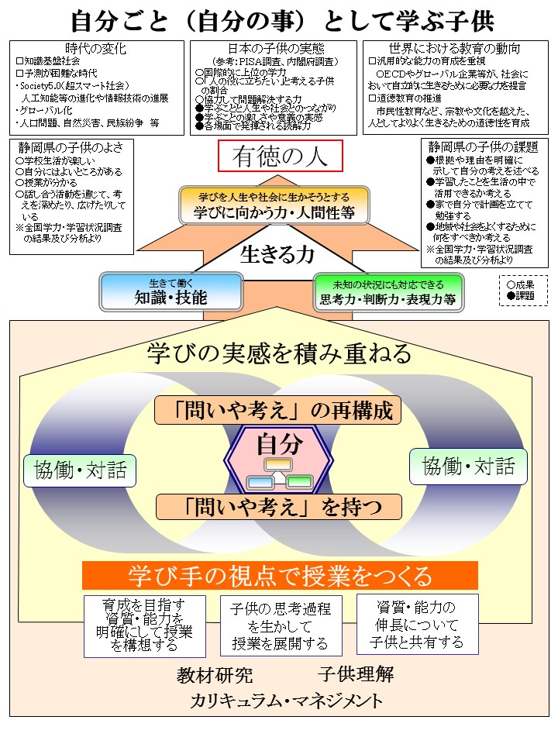
本体 A４（４枚、裏表２枚）
P１
P４
P２
P３ 図

Slide 15
「自分ごと（自分の事）として学ぶ子供」
巻頭言 A４ １枚
本体 A４（４枚、裏表２枚）
凝縮
A3印刷想定用

Slide 16
“なぜだろう” “こうしたらどうだろう” “できそうだ”“分かってきた” “納得した” “自分の言葉で説明できそうだ” “もっとやってみたい”
学びの実感を積み重ねる
自分ごと（自分の事）として学ぶ子供

Slide 17
有徳の人
資質・能力の育成
学びの実感を積み重ねる
自分ごととして学ぶ子供
授業づくりで 心がけたいこと

Slide 19
指導教師用指導資料
「「「自分ごと（自分の事）として学ぶ子供」について
1. はじめに
・教師用指導資料「自分ごと（自分の事）として学ぶ子供」12の疑問
・資料発行について
2. 自分ごと（自分の事）として学ぶ子供とは
・標題「自分ごと（自分の事）として学ぶ子供」について
・「自分ごと」として学ぶ意義
・「『問いや考え』を持つ」と「『問いや考え』の再構成」について
・「協働・対話」について
・自分ごと（自分の事）として学ぶ子供の姿
・自分ごと（自分の事）として学ぶ子供の姿が見られる授業づくり
3. おわりに
・資料活用について

Slide 20
“自分ごと”

Slide 21
“自分ごと”＝(自分の事)
“他人事 (ひとごと) ”

Slide 22
“自分”
・自分のよさや可能性を認識できる自己肯定観を 育むなど…
・自分のものの見方や考え方をもつようにすることが大切であり…
・自分自身の問題と捉え向き合う…
・未知の状況の中でも，その状況と自分との関わりを見つめて具体的に何をすべきかを整理したり…
–小学校学習指導要領（平成29年告示）解説 総則編

Slide 23
“自分ごと”
–文部科学省作成 保護者向けリーフレット「生きる力、学びの、その先へ」

Slide 24
指導教師用指導資料
「「「自分ごと（自分の事）として学ぶ子供」について
1. はじめに
・教師用指導資料「自分ごと（自分の事）として学ぶ子供」12の疑問
・資料発行について
2. 自分ごと（自分の事）として学ぶ子供とは
・標題「自分ごと（自分の事）として学ぶ子供」について
・「自分ごと」として学ぶ意義
・「『問いや考え』を持つ」と「『問いや考え』の再構成」について
・「協働・対話」について
・自分ごと（自分の事）として学ぶ子供の姿
・自分ごと（自分の事）として学ぶ子供の姿が見られる授業づくり
3. おわりに
・資料活用について

Slide 25
“…予測困難な社会の変化に主体的に関わり， 感性を豊かに働かせながら，どのような未来を創っていくのか，どのように社会や人生を よりよいものにしていくのかという目的を自ら 考え， 自らの可能性を発揮し，よりよい社会と幸福な人生の創り手となる力を身に付けられる ようにすることが重要であること，こうした力は全く新しい力ということではなく学校教育が長年その育成を目指してきた「生きる力」であることを改めて 捉え直し…”
–小学校学習指導要領（平成29年告示）解説 総則編

Slide 26
“…予測困難な社会の変化に主体的に関わり， 感性を豊かに働かせながら，どのような未来を創っていくのか，どのように社会や人生をよりよいものにしていくのかという目的を自ら考え， 自らの可能性を発揮し，よりよい社会と幸福な人生の創り手となる力を身に付けられるようにすることが重要であること，こうした力は全く新しい力ということではなく学校教育が長年その育成を目指してきた「生きる力」であることを改めて 捉え直し…”
–小学校学習指導要領（平成29年告示）解説 総則編

Slide 31
自分ごととしての学び

Slide 32
指導教師用指導資料
「「「自分ごと（自分の事）として学ぶ子供」について
1. はじめに
・教師用指導資料「自分ごと（自分の事）として学ぶ子供」12の疑問
・資料発行について
2. 自分ごと（自分の事）として学ぶ子供とは
・標題「自分ごと（自分の事）として学ぶ子供」について
・「自分ごと」として学ぶ意義
・「『問いや考え』を持つ」と「『問いや考え』の再構成」について
・「協働・対話」について
・自分ごと（自分の事）として学ぶ子供の姿
・自分ごと（自分の事）として学ぶ子供の姿が見られる授業づくり
3. おわりに
・資料活用について

Slide 34
「自分ごととしての学び」
→子供が主体となる学習を目指す
「問いや考え」の再構成
子供は、様々な情報や自他の 考えを整理しながら、 新たな知識・技能を獲得していきます。さらに、新たな 問いが生まれ、 次の学びへつなげるなどして、 学びを 深めていきます。
自分
協働・対話
協働・対話
「問いや考え」を持つ
子供は、教材となる対象や 事象との関わりの中で、自分の予想が結果と異なる場合や、 他者の見方との違いを 認識した時などに、問いや考えを持ちます。

Slide 35
子供が主体となる学習
「問いや考え」の再構成
自分
協働・対話
協働・対話
「問いや考え」を持つ

Slide 36
指導教師用指導資料
「「「自分ごと（自分の事）として学ぶ子供」について
1. はじめに
・教師用指導資料「自分ごと（自分の事）として学ぶ子供」12の疑問
・資料発行について
2. 自分ごと（自分の事）として学ぶ子供とは
・標題「自分ごと（自分の事）として学ぶ子供」について
・「自分ごと」として学ぶ意義
・「『問いや考え』を持つ」と「『問いや考え』の再構成」について
・「協働・対話」について
・自分ごと（自分の事）として学ぶ子供の姿
・自分ごと（自分の事）として学ぶ子供の姿が見られる授業づくり
3. おわりに
・資料活用について
Notes:
「

Slide 37

「自分ごととして学ぶ子供」
「問いや考え」の再構成
自分
協働・対話
協働・対話
「問いや考え」を持つ
どうして◯◯さんはそう考えるんだろう？
自分の考え方ってみんなと違う感じがする。

Slide 38
指導教師用指導資料
「「「自分ごと（自分の事）として学ぶ子供」について
1. はじめに
・教師用指導資料「自分ごと（自分の事）として学ぶ子供」12の疑問
・資料発行について
2. 自分ごと（自分の事）として学ぶ子供とは
・標題「自分ごと（自分の事）として学ぶ子供」について
・「自分ごと」として学ぶ意義
・「『問いや考え』を持つ」と「『問いや考え』の再構成」について
・「協働・対話」について
・自分ごと（自分の事）として学ぶ子供の姿
・自分ごと（自分の事）として学ぶ子供の姿が見られる授業づくり
3. おわりに
・資料活用について

Slide 39
予測不可能な時代の課題
既有の知識や経験の組み合わせ

Slide 40
自分ごととして学ぶ子供の姿の例
既有の資質・能力や興味・関心、学習に関わる経験などを働かせながら、対象に対して問いを持ったり考えを深めたりしている。
他者との協働や対話を繰り返しながら様々な考えに触れ、自らの問いや考えを変化させたり深めたりしている。
学んだことを振り返り、学習の成果を自覚したり学習の進め方を調整したりしながら、学んだことと人生や社会、生活等とのつながりに気付いたり、新たな問いや考えを持ったりしている。

Slide 41
指導教師用指導資料
「「「自分ごと（自分の事）として学ぶ子供」について
1. はじめに
・教師用指導資料「自分ごと（自分の事）として学ぶ子供」12の疑問
・資料発行について
2. 自分ごと（自分の事）として学ぶ子供とは
・標題「自分ごと（自分の事）として学ぶ子供」について
・「自分ごと」として学ぶ意義
・「『問いや考え』を持つ」と「『問いや考え』の再構成」について
・「協働・対話」について
・自分ごと（自分の事）として学ぶ子供の姿
・自分ごと（自分の事）として学ぶ子供の姿が見られる授業づくり
3. おわりに
・資料活用について

Slide 42

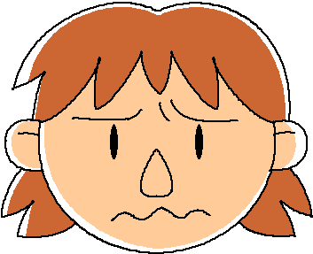
教え手の視点からの授業
どんどん次にいくよ！
もう少しじっくり考えたいのに…

Slide 43
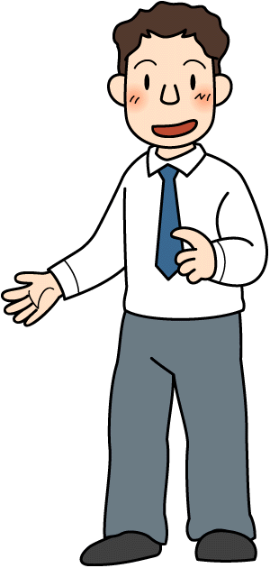




教え手の視点からの授業
まずは４人組で考えてみよう！
まず１人で考えたいよ。
何について話し合うのだろう？

Slide 44
学び手の視点で授業をつくる
育成を目指す
資質・能力を
明確にして授業を
構想する
子供の思考過程
を生かして
授業を展開する
資質・能力の
伸長について
子供と共有する

Slide 45
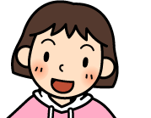
子供自らが持った目的や目標を子供 自身が実現していけるよう、子供の 思考過程を子供の言葉や姿で具体的に想像し、単元や題材を構想する。
もう少し時間をとって考えてみよう！
よーし！ 絶対自分の力で解決するぞ！
学び手の視点で授業をつくる

Slide 46
指導教師用指導資料
「「「自分ごと（自分の事）として学ぶ子供」について
1. はじめに
・教師用指導資料「自分ごと（自分の事）として学ぶ子供」12の疑問
・資料発行について
2. 自分ごと（自分の事）として学ぶ子供とは
・標題「自分ごと（自分の事）として学ぶ子供」について
・「自分ごと」として学ぶ意義
・「『問いや考え』を持つ」と「『問いや考え』の再構成」について
・「協働・対話」について
・自分ごと（自分の事）として学ぶ子供の姿
・自分ごと（自分の事）として学ぶ子供の姿が見られる授業づくり
3. おわりに
・資料活用について

Slide 47
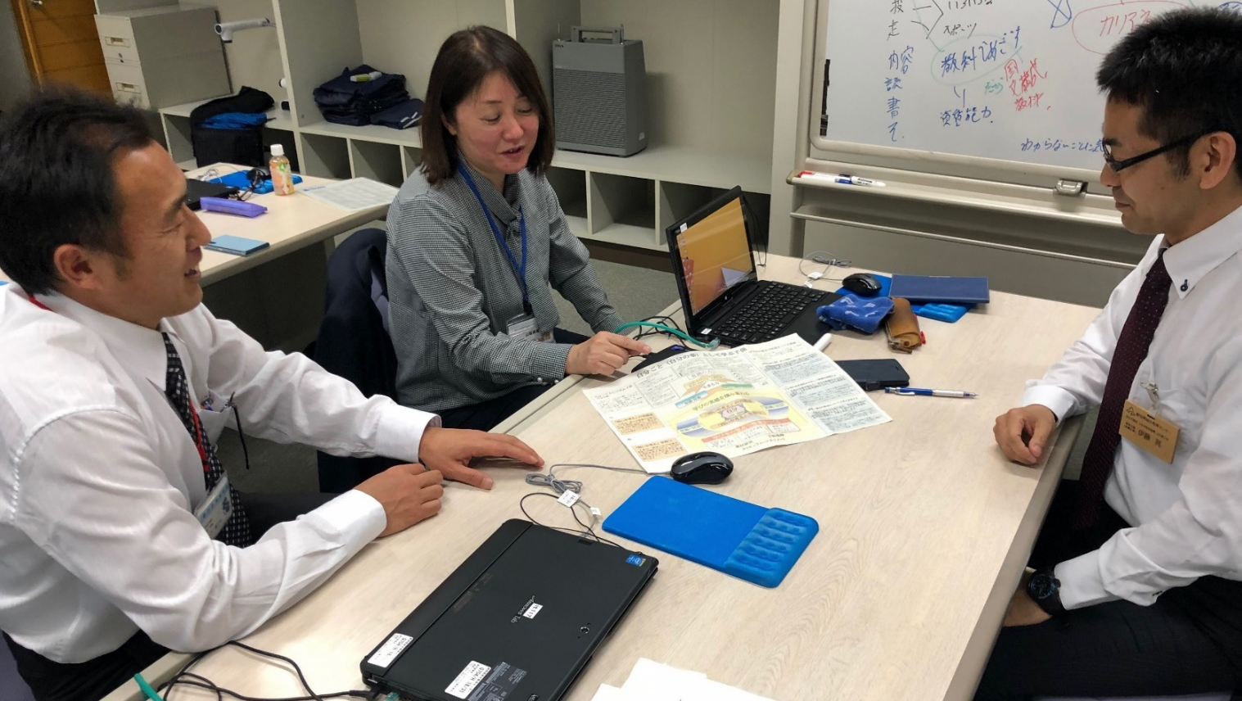

Slide 48
教師が話しすぎる授業
今回のこの計算問題は、数字が変わっているだけではなく、単位にも注意して考える必要があるね。問題文の中で、単位が出てきたら、線を引いたり、囲んだりして、それが何を意味しているかをまずは考えることが大切だね。その時に、例えば長さだったら、どのくらいの長さか？自分の背と比べたり、もっと短そうなら、自分の持ち物と比べてみたりするといったようにおおよその見当をつけることも大切なことだね。見当をつければ、計算ミスをしてしまった時も、それが違うかどうかがパッと分かることができるからね。そういった意味で、算数は、やり方だけを覚えればいいと考えるのではなく、自分の身近なことやものと結びつけて考えていくことが大切であり、それは、4月に行った全国学力・学習状況調査でもそういった問題が多く出ていたね。えー結局先生がこの問題を通して言いたいことは何だと思うかな？ 分かる人？

Slide 49
あなた
どんな助言をするか？

Slide 50
「自分ごと（自分の事）として学ぶ子供」
を使っての助言
教師用指導資料
子供の思考を生かした授業展開になっていたか？

Slide 51
「自分ごと（自分の事）として学ぶ子供」
教師用指導資料

Slide 52
教師用指導資料
「自分ごと（自分の事）として学ぶ子供」
について
静岡県教育委員会

